Slide 2
Inhoud
Even voorstellen
Ons team
Ellesie vrouwenkliniek
Wat onderscheidt ons?
Behandelingen
Thermografie
Aanmelden
Vergoeding zorgverzekering

Slide 3
Els van Doorn
Medisch directeur Ellesie
Gynaecoloog

Slide 4
Ons team
Gynaecologen
Verpleegkundigen
Overgangsconsulent
Orthomoleculair therapeut
Medisch secretaresses
Thermografiste

Slide 5
vrouwenkliniek
Speciaal voor vrouwen
Ervaren en deskundige zorgprofessionals
Kleinschalig
Patiëntgericht
Direct kunnen behandelen - ‘See and Treat’
NVOG
Korte wachttijden

Slide 6
Wat onderscheidt ons?
Volledig gespecialiseerd in de vrouwelijke cyclus
Overgangsconsulent
Orthomoleculair therapeut
Directe behandelingen mogelijk
Samenwerking met team van specialisten

Slide 7
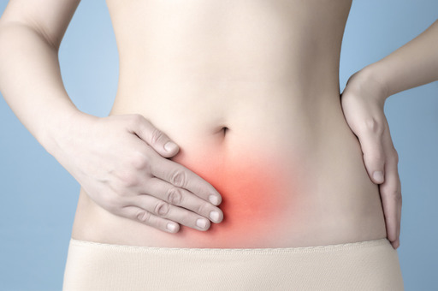
Behandelingen
Cyclusstoornissen
Afwijkend uitstrijkje
Menopauze
Fluorklachten
Anticonceptie
Dyspareunie, seksuele problemen
Seksueel overdraagbare aandoeningen
Buikpijnklachten
Endometriose
Afwijkingen onderbuik
Goedaardige zwellingen

Slide 8
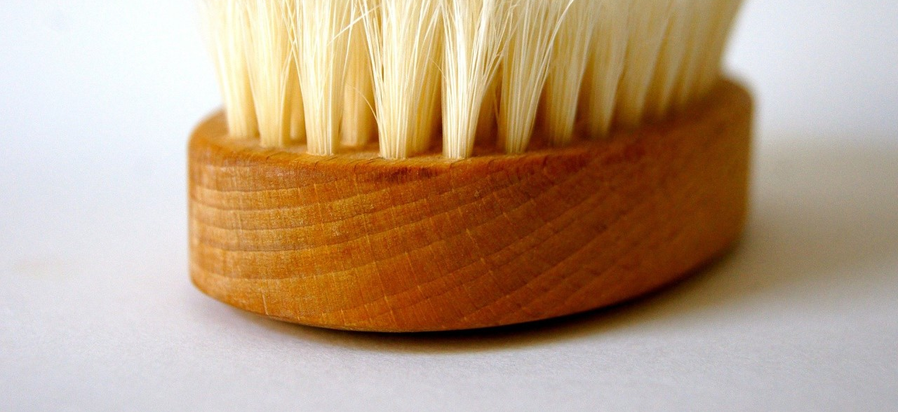
Borstgezondheid en Thermografie
Preventief borstonderzoek met adviezen
Infraroodcamera’s
Vervangt niet het BVO - mammografie

Slide 9
Aanmelden
Verwijzing huisarts/specialist via Zorgdomein
Intake gynaecoloog
Gynaecologisch onderzoek
Bloedprikken
Diagnose & Behandeling
Aanvullend gesprek met verpleegkundige, overgangsconsulent of orthomoleculair therapeut mogelijk
Na enkele weken uitslag van onderzoeken

Slide 10
Vergoeding zorgverzekering
Type polis (natura of restitutie)
Voorwaarden polis
Eigen risico

Slide 11
Vragen?
Aanmelden via de website
www.ellesie.nl
Openingstijden:
Maandag t/m donderdag
van 8.00-16.00 uur
Gerard Doustraat 4A
5831 CC Boxmeer
Telefonisch bereikbaar:
Van maandag t/m vrijdag
Van 8.30-12.00 en 13.00-15.30 uur
Telnr: 0485 - 520 156
Emailadres: info@ellesie.nl

